Slide 1

2025
高中同步测控优化设计
GAO ZHONG TONG BU CE KONG YOU HUA SHE JI
第五章
5.3.2
第1课时 函数的极值

Slide 2
01
自主预习 新知导学
内容索引
02
合作探究 释疑解惑
03
随堂练习

Slide 3
课标定位素养阐释
1.了解函数的极大值、极小值的概念.
2.了解函数在某点取得极值的必要条件和充分条件.
3.会用导数求函数的极大值、极小值.
4.会根据函数的极值求参数.
5.通过利用导数研究函数的极值,提升直观想象、数学运算与逻辑推理素养.

Slide 4
自主预习 新知导学

Slide 5
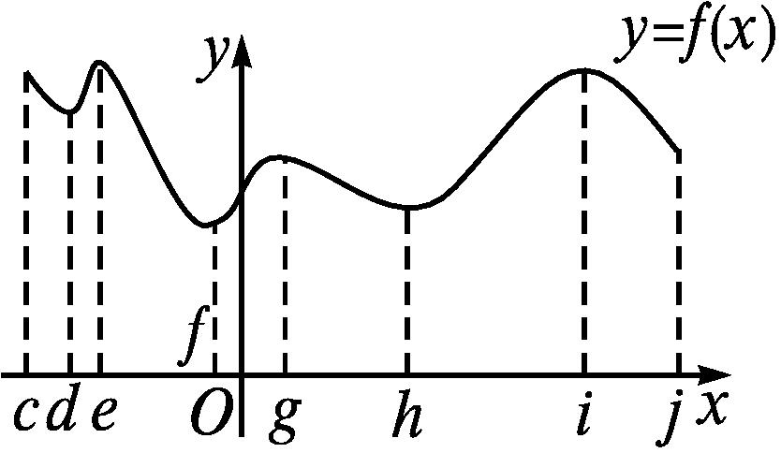
一、极值点与极值
1.如图,观察函数y=f(x)的图象,函数f(x)在
x=d,e,f,g,h,i等点处的函数值与这些点附近
的函数值大小关系是什么?y=f(x)在这些点
的导数值是多少?在这些点附近,y=f(x)的导
数的符号有什么规律?
提示:以x=d,e两点为例,函数y=f(x)在点x=d处的函数值f(d)比它在点x=d附近其他点的函数值都小,f'(d)=0;而且在点x=d附近的左侧f'(x)<0,右侧f'(x)>0.类似地,函数y=f(x)在点x=e处的函数值f(e)比它在点x=e附近其他点的函数值都大,f'(e)=0;而且在点x=e附近的左侧f'(x)>0,右侧f'(x)<0.

Slide 6
2.(1)极小值点与极小值
若函数y=f(x)在点x=a处的函数值f(a)比它在点x=a附近其他点处的函数值都小,f'(a)= 0 ,而且在点x=a附近的左侧 f'(x)<0 ,右侧 f'(x)>0 ,就把 a 叫做函数y=f(x)的极小值点, f(a) 叫做函数y=f(x)的极小值.
(2)极大值点与极大值
若函数y=f(x)在点x=b处的函数值f(b)比它在点x=b附近其他点处的函数值都大,f'(b)= 0 ,而且在点x=b附近的左侧 f'(x)>0 ,右侧 f'(x)<0 ,就把 b 叫做函数y=f(x)的极大值点, f(b) 叫做函数y=f(x)的极大值.
(3)极小值点、极大值点统称为极值点,极小值和极大值统称为极值.

Slide 7
3.(1)导数为0的点一定是极值点吗?
提示:不一定.如函数f(x)=x³,虽然f'(x)=3x²=0,解得x=0,但是在点x=0的左右两侧恒有f'(x)=3x²>0,即函数f(x)在R上是增函数.故0不是函数f(x)=x³的极值点.
(2)极大值一定比极小值大吗?
提示:极大值与极小值之间无确定的大小关系.在某一点的极小值可能大于另一点的极大值.

Slide 8
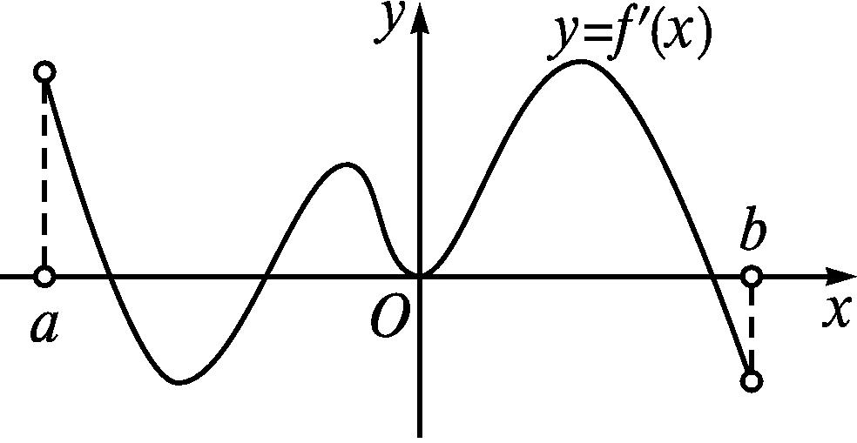
4.函数f(x)的定义域为开区间(a,b),其导函数f'(x)在区间(a,b)内的图象如图所示,则函数f(x)在开区间(a,b)内有极小值点( )
A.1个 B.2个 C.3个 D.4个
解析:根据极小值的定义,在极小值点的左右两侧,导函数的图象分别在x轴的下方和上方,由题图知,有1个点符合,故选A.
答案:A

Slide 9
二、函数极值的求法
1.函数的极值与函数的单调性有什么联系?
提示:极值点两侧函数的单调性相反,欲研究函数的极值,需先研究函数的单调性.
2.求函数y=f(x)的极值
解方程f'(x)=0,当f'(x₀)=0时,
(1)如果在x₀附近的左侧 f'(x)>0 ,右侧 f'(x)<0 ,那么f(x₀)是极大值;
(2)如果在x₀附近的左侧f'(x)<0,右侧f'(x)>0,那么f(x₀)是极小值.

Slide 10
3.函数f(x)=1+3x-x³有( )
A.极小值-1,极大值1 B.极小值-2,极大值3
C.极小值-2,极大值2 D.极小值-1,极大值3
解析:f'(x)=3-3x²,令f'(x)=3-3x²=0,解得x=±1.
当x变化时,f'(x),f(x)的变化情况
如下表所示.
所以,当x=-1时,函数f(x)有极小值-1;
当x=1时,函数f(x)有极大值3.
答案:D
x | (-∞, -1) | -1 | (-1,1) | 1 | (1,+∞)
f'(x) | - | 0 | + | 0 | -
f(x) | 单调递减 | 极小值 | 单调 递增 | 极大值 | 单调 递减

Slide 11
【思考辨析】
判断下列说法是否正确,正确的在后面的括号里画“√”,错误的画“×”.
(1)函数在某区间上或定义域内极大值是唯一的.( )
(2)可导函数f(x)在区间(a,b)内一定有极值.( )
(3)若可导函数f(x)在区间(a,b)内有极值,则方程f'(x)=0在区间(a,b)内一定有解.( )
(4)函数f(x)=x³+ax²+bx+c有极值的充要条件是f'(x)=3x²+2ax+b=0有解,即Δ≥0.( )
×
×
√
×

Slide 12
合作探究 释疑解惑

Slide 13
探究一
求函数的极值
令f'(x)=0,解得x=1.
当x变化时,f'(x),f(x)的变化情况如下表.
因此,当x=1时,f(x)有极小值,并且极小值为f(1)=3,无极大值.
x | (0,1) | 1 | (1,+∞)
f'(x) | - | 0 | +
f(x) | 单调递减 | 3 | 单调递增

Slide 14
反思感悟 求解函数的极值和极值点的步骤
(1)确定函数的定义域.
(2)求方程f'(x)=0的实根.
(3)用方程f'(x)=0的实根顺次将函数的定义域分成若干个开区间,并列表格.
(4)由f'(x)在方程f'(x)=0的实根左右的符号,来判断f(x)在这个实根处取极值的情况.

Slide 15
【例2】 已知a>0,函数f(x)= x²-(a+1)x+a(1+ln x).求函数f(x)的极值点和极值.
①若0<a<1,则当x∈(0,a)时,f'(x)>0,则函数f(x)单调递增;
当x∈(a,1)时,f'(x)<0,则函数f(x)单调递减;
当x∈(1,+∞)时,f'(x)>0,则函数f(x)单调递增.
此时x=a是f(x)的极大值点,x=1是f(x)的极小值点,
所以函数f(x)在定义域(0,+∞)内单调递增,此时f(x)无极值点,故无极值.

Slide 16
③若a>1,则当x∈(0,1)时,f'(x)>0,则函数f(x)单调递增;
当x∈(1,a)时,f'(x)<0,则函数f(x)单调递减;
当x∈(a,+∞)时,f'(x)>0,则函数f(x)单调递增.
此时x=1是f(x)的极大值点,x=a是f(x)的极小值点,
反思感悟 求含参数函数的极值注意事项
(1)分类讨论,根据参数的取值范围,讨论函数的单调性.
(2)在某区间上的单调函数不存在极值.

Slide 17
【变式训练1】 设函数f(x)=x³+ax²-9x的导函数为f'(x),且f'(2)=15.
(1)求函数f(x)的图象在点(0,f(0))处的切线方程;
(2)求函数f(x)的极值.
解:(1)∵f'(x)=3x²+2ax-9,且f'(2)=15,
∴12+4a-9=15,解得a=3.
∴f(x)=x³+3x²-9x,∴f'(x)=3x²+6x-9.
∵f(0)=0,f'(0)=-9,
∴函数f(x)的图象在点(0,f(0))处的切线方程为y=-9x.

Slide 18
(2)令f'(x)=0,得x=-3或x=1.
当x变化时,f(x)与f'(x)的变化情况如下表.
因此,当x=-3时,f(x)有极大值27;当x=1时,f(x)有极小值-5.

Slide 19
【变式训练2】 已知函数f(x)=ln(x+1)+a(x²-x),其中a≤0.讨论函数f(x)极值点的个数,并说明理由.
设g(x)=2ax²+ax-a+1.
①当a=0时,g(x)=1,此时f'(x)>0,函数f(x)在区间(-1,+∞)内单调递增,无极值点.

Slide 20
②当a<0时,Δ=a²-8a(1-a)=a(9a-8)>0,
设方程2ax²+ax-a+1=0的两根为x₁,x₂(x₁<x₂),
当x∈(-1,x₂)时,g(x)>0,f'(x)>0,函数f(x)单调递增;
当x∈(x₂,+∞)时,g(x)<0,f'(x)<0,函数f(x)单调递减.
所以函数f(x)有一个极值点.
综上,当a<0时,函数f(x)有一个极值点;
当a=0时,函数f(x)无极值点.

Slide 21
探究二
已知函数极值求参数
解:(1)∵f(x)=x³+ax²+bx+c,
∴f'(x)=3x²+2ax+b.

Slide 24


Slide 25
反思感悟 已知函数极值的情况逆向应用确定函数的解析式时,应注意以下两点
(1)根据极值点处导数为0和极值情况列方程(组),利用待定系数法求解.
(2)因为导数值等于零不是此点为极值点的充要条件,所以利用待定系数法求解后必须验证是否满足题意.

Slide 26
【变式训练3】 已知函数f(x)=ax⁵-bx³+c(a>0)在x=±1处有极值,且极大值为4,极小值为0,试确定a,b,c的值.
解:函数f(x)的导数f'(x)=5ax⁴-3bx²=x²(5ax²-3b).
由题意知,x=±1是方程f'(x)=0的根,故5a=3b,于是f'(x)=5ax²(x²-1).
令f'(x)=0,解得x=0或x=1或x=-1.
已知a>0,当x变化时,f'(x),f(x)的变化情况如下表.
x | (-∞,-1) | -1 | (-1,0) | 0 | (0,1) | 1 | (1,+∞)
f'(x) | + | 0 | - | 0 | - | 0 | +
f(x) | 单调递增 | 极大值 | 单调递减 | 无极值 | 单调递减 | 极小值 | 单调递增
又5a=3b,解得a=3,b=5,c=2.

Slide 27
探究三
函数极值的综合应用
【例4】 已知函数f(x)=x³+bx²+cx+2.
(1)若f(x)在x=1处有极值-1,求b,c的值;
(2)在(1)的条件下,若函数y=f(x)的图象与直线y=k恰有三个不同的交点,求实数k的取值范围.
解:(1)∵f(x)=x³+bx²+cx+2,
∴f'(x)=3x²+2bx+c.
由已知得f'(1)=0,f(1)=-1,
经验证,b=1,c=-5符合题意.

Slide 28
(2)由(1)知f(x)=x³+x²-5x+2,f'(x)=3x²+2x-5.
令f'(x)=0,解得x=- ,或x=1.
当x变化时,f'(x),f(x)的变化情况如下表.
当x=1时,函数取得极小值,且极小值为f(1)=-1.

Slide 29
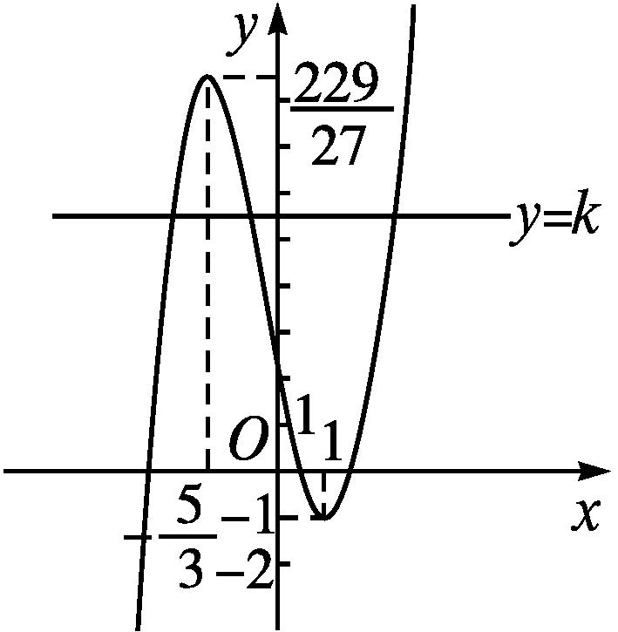
函数f(x)=x³+x²-5x+2的大致图象如图所示.

Slide 30
将本例中的条件恰有三个不同的交点变为恰有一个交点,此时实数k的取值范围是什么?

Slide 31
反思感悟 1.方程根的问题可以转化为相应函数的图象问题,一般地,方程f(x)=0的根就是函数f(x)的图象与x轴交点的横坐标,方程f(x)=g(x)的根就是函数f(x)与g(x)的图象的交点的横坐标.
2.事实上利用导数可以判断函数的单调性,研究函数的极值情况,并能在此基础上画出函数的大致图象,从直观上判断函数的图象与x轴的交点或两个函数图象的交点的个数,从而为研究方程根的个数问题提供了方便.

Slide 32
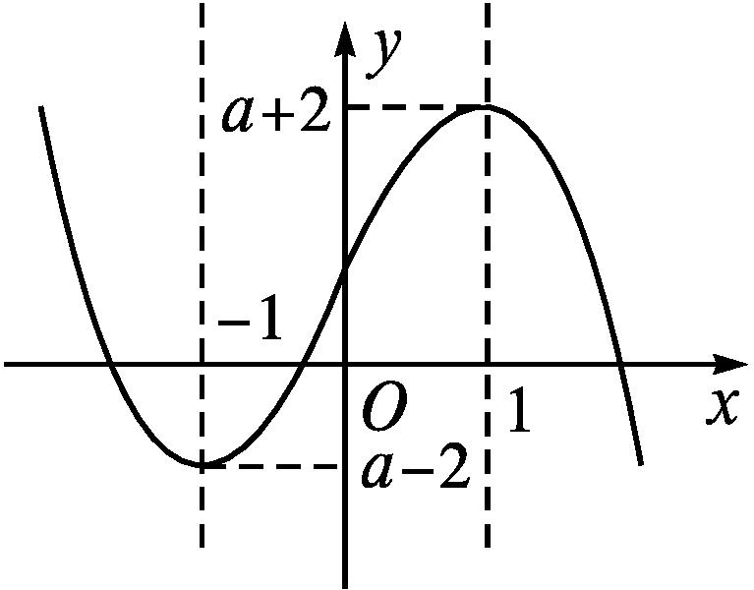
【变式训练4】 已知a为实数,函数f(x)=-x³+3x+a.
(1)求函数f(x)的极值,并画出其大致图象;
(2)当a为何值时,方程f(x)=0恰有两个实数根?
解:(1)由f(x)=-x³+3x+a,得f'(x)=-3x²+3,
令f'(x)=0,得x=1或x=-1.
当x变化时,f'(x),f(x)的变化情况如下表所示.
x | (-∞,-1) | -1 | (-1,1) | 1 | (1,+∞)
f'(x) | - | 0 | + | 0 | -
f(x) | 单调递减 | a-2 | 单调递增 | a+2 | 单调递减
由表可知函数f(x)的极小值为f(-1)=a-2,极大值为f(1)=a+2.
由函数f(x)的单调性、极值可画出函数f(x)的大致图象,如图所示.

Slide 33
(2)结合图象,当极大值a+2=0时,极小值a-2<0,此时曲线f(x)与x轴恰有两个交点,即方程f(x)=0恰有两个实数根,所以a=-2满足条件;
当极小值a-2=0时,极大值a+2>0,此时曲线f(x)与x轴恰有两个交点,即方程f(x)=0恰有两个实数根,所以a=2满足条件.
综上,当a=±2时,方程f(x)=0恰有两个实数根.

Slide 34
【易错辨析】
对函数取极值的充要条件把握不准致错
【典例】 已知函数f(x)=x³+ax²+bx+a²在x=1处取得极值10,求f(2)的值.
错解:f'(x)=3x²+2ax+b.
当a=4,b=-11时,f(2)=18.
当a=-3,b=3时,f(2)=11.
故f(2)=11或18.

Slide 35
以上解答过程中都有哪些错误?出错的原因是什么?你如何改正?你如何防范?
提示:应注意f'(x₀)=0是可导函数f(x)在x=x₀处有极值的必要不充分条件.如函数f(x)=x³,f'(x)=3x²,尽管f'(0)=0,但由于f(x)在R上是增函数,故f(x)在x=0处不存在极值.

Slide 36
正解:f'(x)=3x²+2ax+b.
当x变化时,f'(x),f(x)的变化情况如下表.

Slide 37
显然函数f(x)在x=1处取极小值10,与题意相符,此时f(2)=18.
当a=-3,b=3时,f'(x)=3x²-6x+3=3(x-1)²≥0,故f(x)没有极值,与题意不符.因此f(2)=18.
防范措施 在根据函数的极值条件求参数的值的问题中,应按照函数在这一点处取得极值所对应的条件进行检验,检验每一组解对应的函数在该点处是否取得极值,从而进行取舍.

Slide 38
【变式训练】 已知f(x)=x³+ax²+bx+b²在x=-1处取得极值8,则a+b= .
解析:由f(x)=x³+ax²+bx+b²,得f'(x)=3x²+2ax+b,
当a=3,b=3时,f'(x)=3x²+6x+3=3(x+1)²≥0,
故f(x)在R上为增函数,从而f(x)无极值,应舍去.

Slide 40
随堂练习

Slide 41
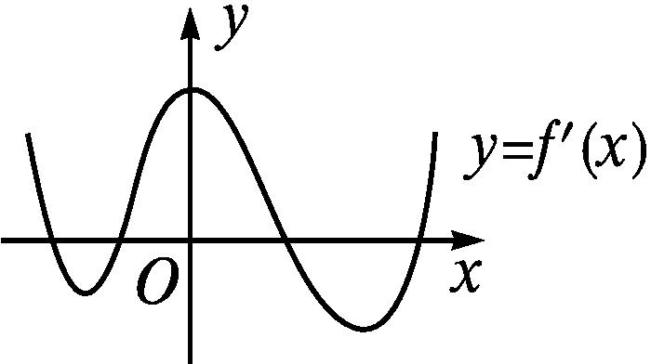
1.已知函数f(x)的定义域为R,其导函数f'(x)的图象如图所示,则函数f(x)
( )
A.无极大值点,有四个极小值点
B.有三个极大值点,两个极小值点
C.有两个极大值点,两个极小值点
D.有四个极大值点,无极小值点
解析:由导数与函数极值的关系知,f'(x₀)=0,而且在点x₀的左侧f'(x)>0,右侧f'(x)<0,则f(x)在x=x₀处取得极大值;若在点x₀的左侧f'(x)<0,右侧f'(x)>0,则f(x)在x=x₀处取得极小值,设y=f'(x)的图象与x轴的交点从左到右横坐标依次为x₁,x₂,x₃,x₄,则f(x)在x=x₁,x=x₃处取得极大值,在x=x₂,x=x₄处取得极小值.
答案:C

Slide 42
2.若函数f(x)=x³-3x+m的极小值为-1,则函数f(x)的极大值为( )
A.3 B.-1
C. D.2
解析:函数f(x)=x³-3x+m,则f'(x)=3x²-3.
令f'(x)=0,解得x=-1或x=1.
由函数f(x)的单调性,得当x=-1时,f(x)取得极大值;当x=1时,f(x)取得极小值.
由题意知f(1)=1-3+m=-1,解得m=1,所以函数的极大值为f(-1)=-1+3+1=3.故选A.
答案:A

Slide 43
3.设x=1与x=2是函数f(x)=aln x+bx²+x的两个极值点,则常数a= .

Slide 44
4.设方程x³-3x=k有3个不等的实根,则实数k的取值范围是 .
解析:设f(x)=x³-3x-k,则f'(x)=3x²-3.
令f'(x)=0,得x=±1,由函数f(x)的单调性,得f(x)在x=-1处取得极大值,在x=1处取得极小值,且f(1)=-2-k,f(-1)=2-k.由题意知f(x)的图象与x轴有3个交点,
答案:(-2,2)

Slide 45
解:函数f(x)的定义域为R.
x | (-∞,-1) | -1 | (-1,1) | 1 | (1,+∞)
f'(x) | - | 0 | + | 0 | -
f(x) | 单调递减 | 极小值 | 单调 递增 | 极大值 | 单调 递减
令f'(x)=0,得x=-1或x=1.
当x变化时,f'(x),f(x)的变化情况如下表.

Slide 46


本 课 结 束
更多精彩内容请登录志鸿优化网
http://www.zhyh.org/

